Slide 1
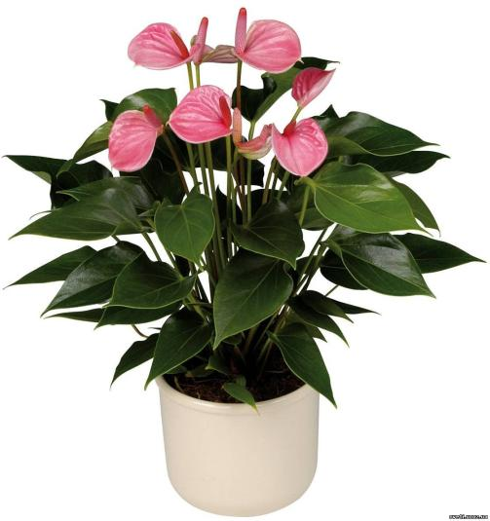
Комнатные растения
Воспитатель:
Здаревская О.Н.

Slide 2
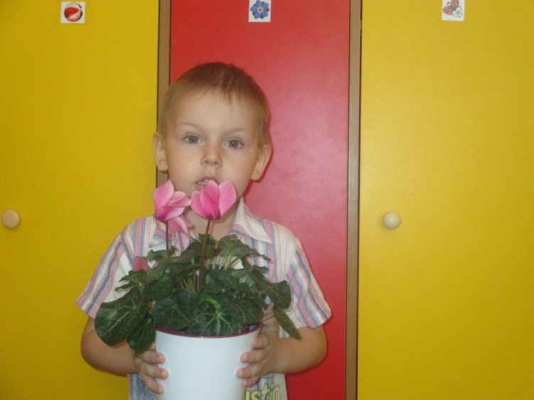
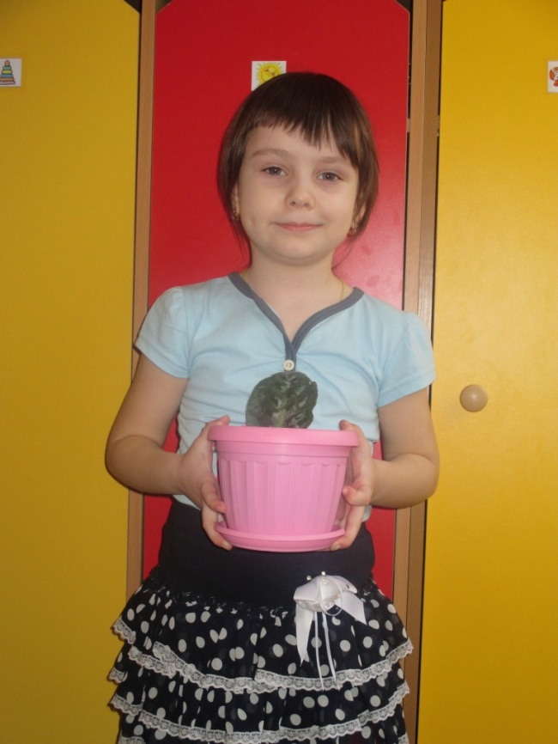
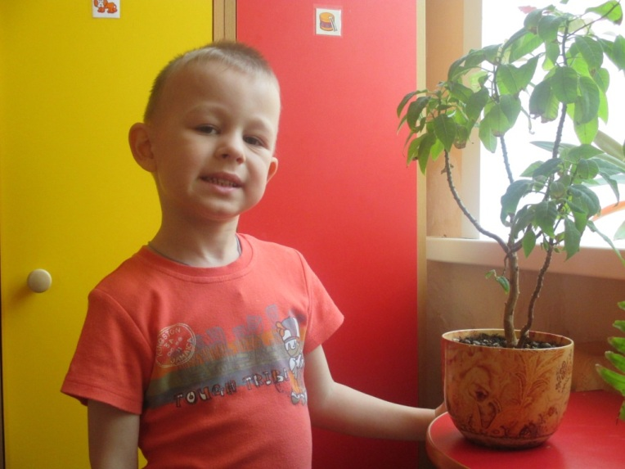
Цель: формирование представлений о комнатных растениях.

Slide 3
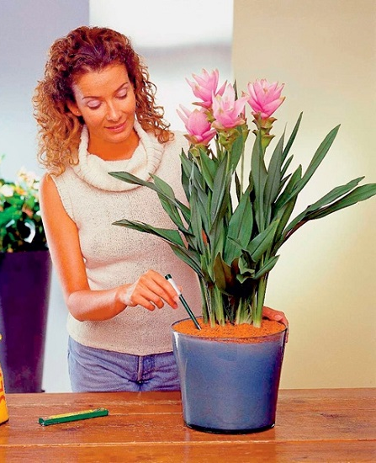
Задачи:
Формировать представления об элементарных потребностях растений: влага, тепло; понимание, что человек ухаживает за растениями, проявляет эмоции и чувства.
Развивать умение анализировать структуру объектов природы (умение узнавать и называть части растения).
Формировать представления о структуре трудового процесса (мытье комнатных растений).
Развивать интерес к развитию и росту комнатных растений, наблюдательность и любознательность.

Slide 4
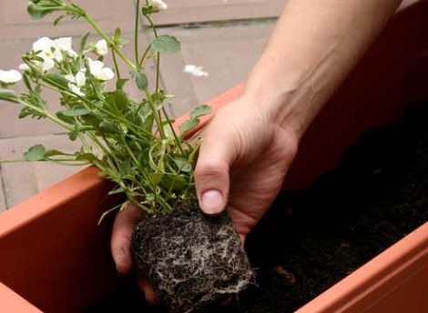
Строение растения: корень, стебель, листья, цветок

Slide 5
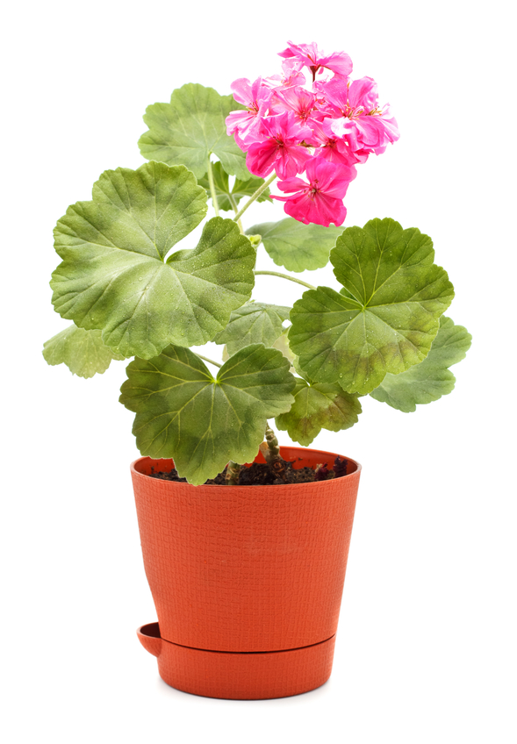
Пеларгония (Герань) На окне в такую рань Распускается герань.

Slide 6
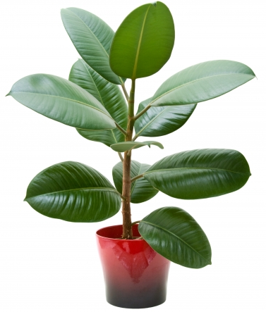
Фикус В кадке вырос куст – И широк, и густ: Лист как кожаный, Плотно сложенный, Ствол бузиновый, Как резиновый.

Slide 7
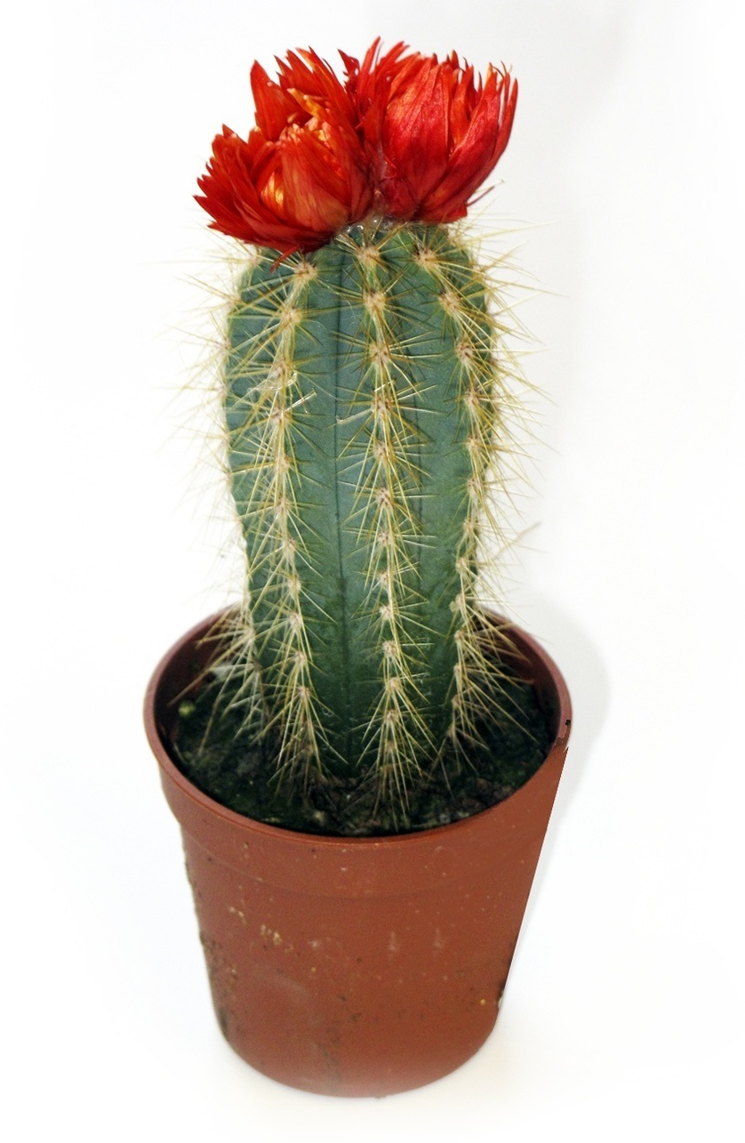
Кактус Ежик зеленый в горшочке живет, Ежик неделями воду не пьет, Но зацветает всегда по весне Кактус, растущий на нашем окне.

Slide 8
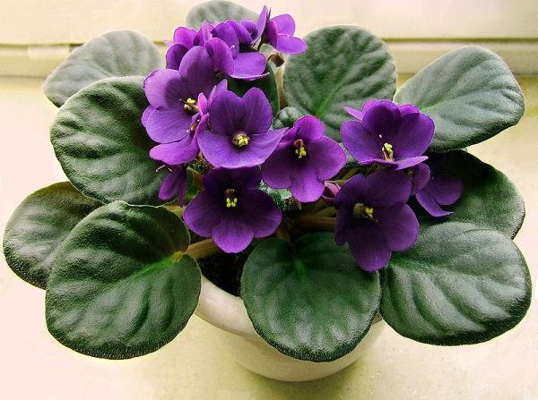
Сенполия (Фиалка)
Меня фиалкою зовут.
Так называй меня
и ты.
Пусть на окне твоем
растут
Мои веселые цветы.

Slide 9
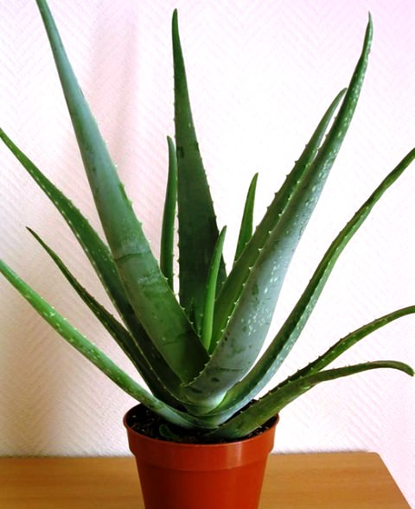
Алое Я тоже в комнате расту, И пусть я без цветов-Тебе я ранки залечу Без всяких докторов.

Slide 10
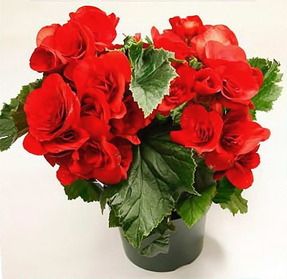
Бегония Вот цветет бегония, Пышная красавица. Красотой своей она Во всем мире славится.

Slide 11
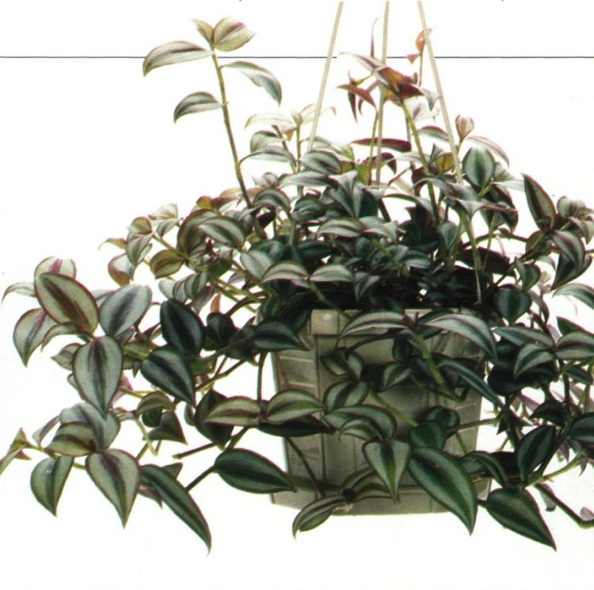
Традесканция Традесканцией зовусь я, В светлом зале любо мне, Занавесочкой зеленой Я спускаюсь по стене.

Slide 12
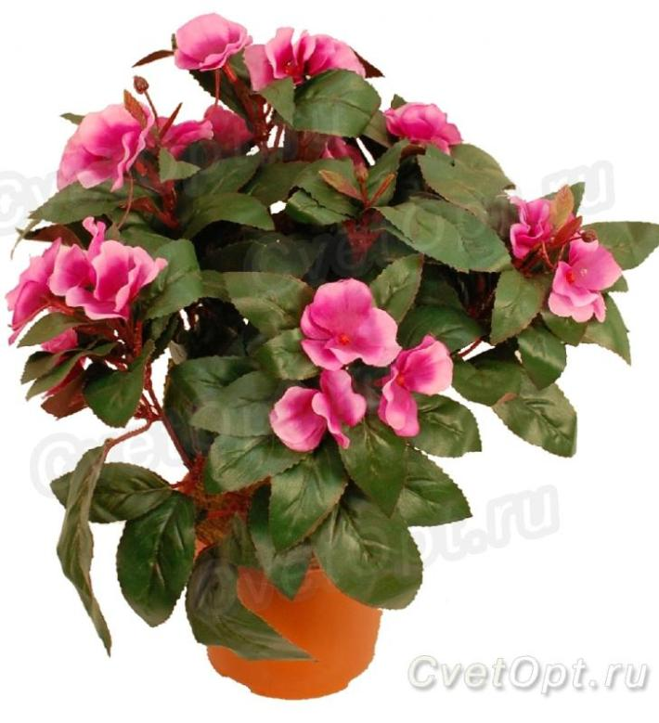
Бальзамин (Ванька мокрый) На окне цветочков много, Только мокрый – он один: Мокрым Ванькой называют Всем известный бальзамин. Яйцевидной формы листья – Лист блестящий, В зубьях край. Влагу очень Ванька любит – Так что, помни, поливай!

Slide 13
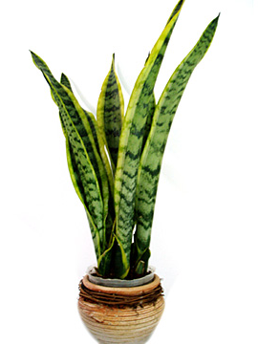
Сансевиерия (Щучий хвост) Щучий хвост Пошел в рост: Не в пруду, не в речке – На окне, у печки.

Slide 14
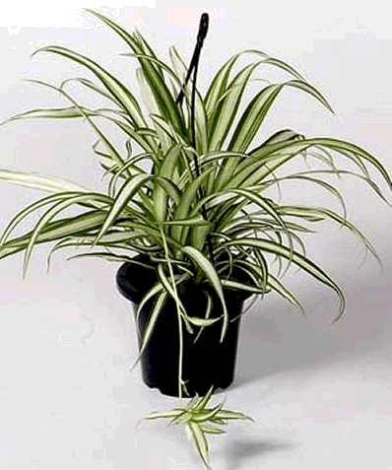
Хлорофитум
Своими узкими листами
Озеленю ваш дом,
И всех отдельными кустами
Я награжу потом.
Своих детей очень люблю –
Их при себе я сохраню.

Slide 15
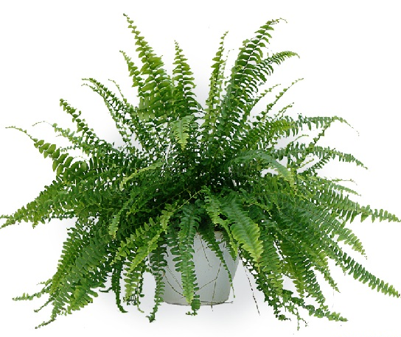
Папоротник нефролепсис

Slide 16
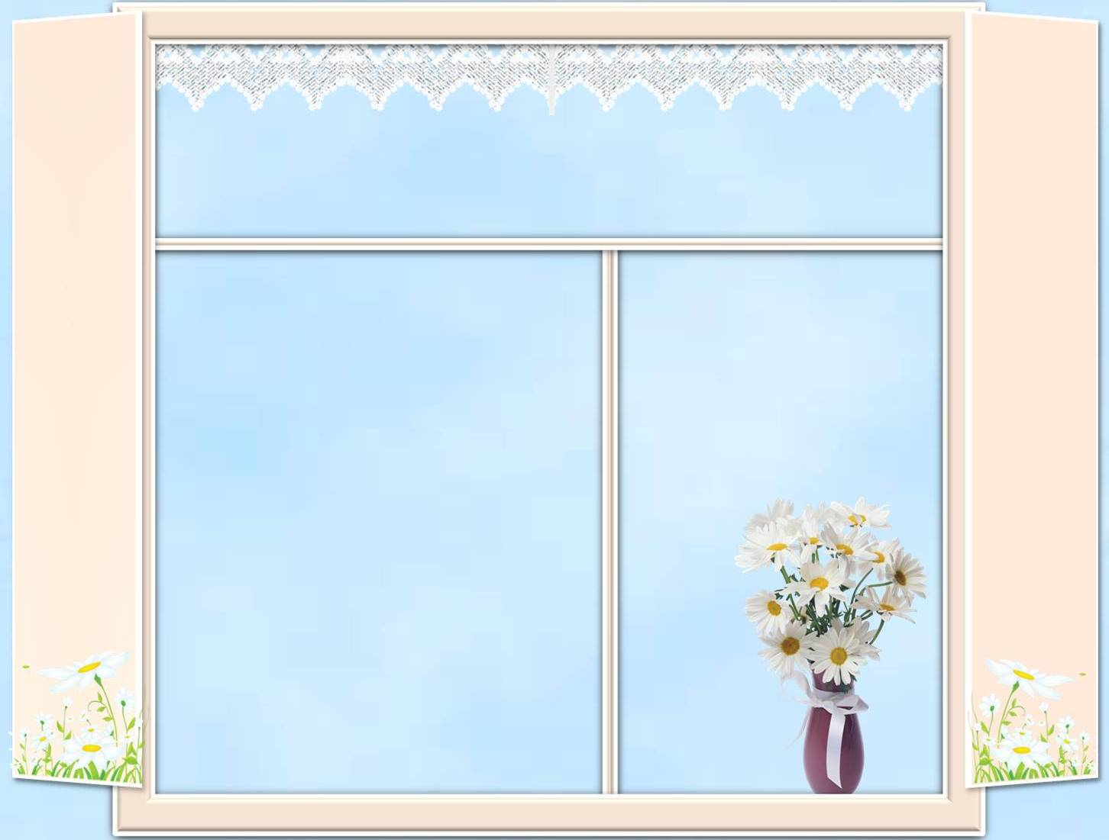
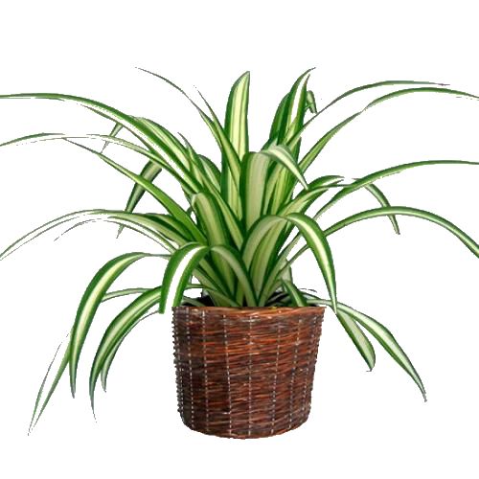
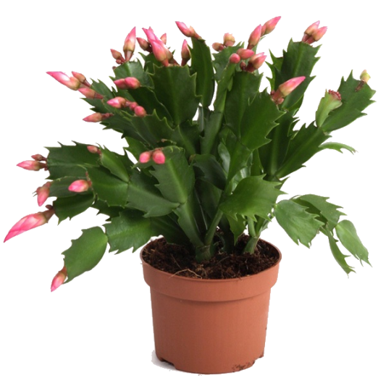
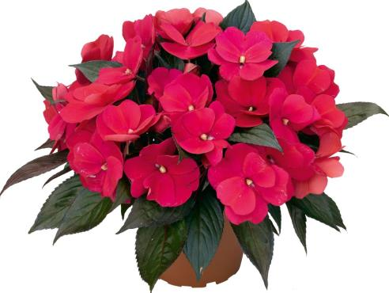

Slide 18
Благодарю за внимание!

Slide 19
Использованные материалы
Автор шаблона Горяйнова Екатерина http://pedsovet.su/load/390
Нищева Н.В. Комнатные растения. Наглядно-методическое пособие. Издательство «ДЕТСТВО-ПРЕСС», 2004.
Слайд 1 - http://flowers-pictures.nanopics.ru/view/15945125
Слайд 3 - http://kaschpo.ru/
Слайд 4 - http://www.liveinternet.ru/users/4778557/post247117505/
Слайд 5 - http://spinet.ru/index.php?id=1061&task=content
Слайд 6 - http://www.liveinternet.ru/users/5821468/page18.shtml
Слайд 7 - https://zakaz.ua/ru/metro26026900000000/%D0%BA%D0%B0%D0%BA%D1%82%D1%83%D1%81
Слайд 8 - http://fb.ru/article/89027/fialka-v-dome-primetyi-nujno-znat
Слайд 9 - http://cherry-lady.com.ua/legendy/118-aloe
Слайд 10 - http://x-flowers.ru/53-pochemu-ne-cvetet-begoniya.html
Слайд 11 - http://flowers-in-home.ru/category/allflowers/page/6/
Слайд 12 - http://rus-img2.com/balzamin-foto
Слайд 13 - http://www.asia.ru/ru/ProductInfo/436546.html
Слайд 14 - http://www.liveinternet.ru/users/jocosity/rubric/1586872/friends/page2.html
Слайд 15 - http://myhouseplants.info/dekorativno-listvennyie-rasteniya/nefrolepis-vozvyishennyiy/
Слайд 16 - http://liubavyshka.ru/photo/17-0-53575
http://rus-img2.com/leyka-risunok
http://прожизнь.рф/semya/home/402-neprikhotlivye-domashnie-tsvety
Слайд 17 - http://www.100book.ru/komplekt_tablic_okruzhayushchij_mir_1_klass_14_tablic_b418208.html

